Slide 1

يوزرسيف | UserSaif Studio
استوديو الطباعة والتخصيص الحرفي بأسوان • IEEE Aswan SB Brand & Build
منصة يوزرسيف المتكاملة
للطباعة الحرفية وتخصيص المنتجات وإدارة الإنتاج
هندسة واجهات متقدمة، معالج مواصفات تفاعلي، محرك فحص الجاهزية وتتبع حي للحالات عبر Supabase
فريق الهندسة والتطوير: Ahmed Mostafa & Ebrahim Ashraf & Omar Mohamed
Vanilla HTML5/CSS3/ES6+ • Supabase Database & RLS • Mobile-First (17 Tested Viewports)

Slide 2
نظرة عامة وأهداف التحدي
الرؤية والهدف: نقل الحرفة من العشوائية إلى الأرشفة الرقمية
تمكين العلامة التجارية المحلية بأسوان من امتلاك منصة ويب مستقلة فائقة الأداء تسهل طلبات التخصيص.
🎯 تخصيص معياري دقيق
استبدال الوصف النصي العشوائي بمصفوفة مواصفات رقمية دقيقة (أوزان GSM، سواتش الألوان، توزيع المقاسات، ومواضع الطباعة الميكانيكية).
🛡️ محرك الجاهزية والضمان
فحص أبعاد وملفات التصميم لحظياً عبر readiness.js للتأكد من جودة الدقة DPI وصلاحية الطباعة مع ضمان 100% ضد عيوب الصناعة.
📊 تتبع ومراقبة حية
توليد معرف طلب فريد (YS-2401) يتيح للعميل تتبع مسار تصنيع طلبه عبر 6 محطات فنية واضحة مع لوحة تحكم لصاحب المشروع.
هوية يوزرسيف بأسوان: «خليك مختلف .. خليك يوزرسيف» — الجمع بين أصالة الحرفة والتقنيات الرقمية المباشرة (DTF / Laser Die-Cut).

Slide 3
المشكلة والحل الهندسي
التحديات الواقعية في صناعة الطباعة الشخصية والحل التقني
مقارنة تحليلية بين الاختناقات التشغيلية للأساليب التقليدية وبديل منصة يوزرسيف الرقمية.
❌ الوضع التقليدي (Chat & Social DMs)
• فقدان تفاصيل الطلب: ضياع المقاسات والألوان وسط مئات محادثات واتساب غير المفهرسة.
• ملفات رديئة الجودة: استلام صور مضغوطة غير صالحة لقص الليزر أو ألواح السلك سكرين.
• انعدام الشفافية: استنزاف الوقت في الرد على تساؤلات 'طلبي وصل فين؟' بصورة يدوية متكررة.
✔️ منصة يوزرسيف الهندسية (Digital Atelier)
• معالج مواصفات تفاعلي (Wizard): حساب آلي للأسعار وتوزيع ذكي للمقاسات يمنع الخطأ البشري.
• فحص الجاهزية الآلي (Readiness): تدقيق فوري لنسب الأبعاد وصيغ Vector/PNG قبل إتمام الحفظ.
• تتبع حي 6 مراحل بـ Supabase: استعلام فوري برقم الطلب والهاتف يوضح الموقف التنفيذي وتاريخ كل إجراء.

Slide 4
رحلة المستخدم المتكاملة
مسار انسيابي فائق السهولة من الاستكشاف وحتى الاستلام
خريطة تدفق تجربة المستخدم (UX Flow) المصممة لتسهيل الشراء للعميل وسرعة اتخاذ القرار للمشغل.
1. الاستكشاف والمعرض
تصفح الهيرو الموزاييكي، فحص أركان الجودة وسابقة الأعمال المنفذة بأسوان.
2. المواصفات والخيارات
تحديد نوع المنتج، خامات القطن، اللون، وتوزيع المقاسات بالعداد الذكي.
3. رفع التصميم والتحقق
سحب وإفلات ملفات الشعار مع تدقيق الجاهزية وإمكانية تجميع سلة طلبات.
4. الإرسال والتتبع المباشر
استلام كود الطلب (YS-XXXX) ومتابعة التحديثات اللحظية وموعد التجهيز.
5. إدارة المشغل والتنفيذ
مراجعة الإدارة للملف الأصلي عالي الجودة، اتخاذ قرار الاعتماد والتحديث.
مؤشرات التجربة: صفر تسجيل دخول مطلوب للعميل • 3 خطوات لإنهاء معالج الطلب • 100% توافق مع الشاشات اللمسية.

Slide 5
الميزات والموديولات الرئيسية
بنية وظيفية متقدمة تغطي دورة حياة الطلب بالكامل
مكونات برمجية مخصصة طُوّرت لتلبية متطلبات المشغل الفني وعملائه.
🎨 معالج المواصفات (Wizard)
تبديل ديناميكي بين الملابس والسيراميك والستيكرات مع سواتش ألوان حية ومحدد مسار القص Die-Cut وحساب تكاليف آلي.
[services.html]
🖼️ معرض الكاروسيل والشبكة
عرض أعمال المشغل بوضعين (كاروسيل سحب ناعم + شبكة كاملة) مع نافذة تفاصيل ومواصفات الخامات وإمكانية طلب تصميم مماثل.
[portfolio.html]
⏱️ التتبع الزمني الحي
تايم لاين رقمي ذكي يتحول من أفقي على الديسكتوب إلى عمودي مريح على الموبايل برقم الهاتف وكود الطلب الفريد.
[track.html]
🔒 لوحة تحكم المشغل (Admin)
مصادقة آمنة، فلترة بالحالات الفنية، فحص دقة التصاميم، واعتماد أو رفض مع كتابة مبررات فنية تفصيلية للعميل.
[admin.html]

Slide 6
المعمارية التقنية والبنية التحتية
معمارية متينة بدون أطر عمل معقدة (No Framework Overhead)
بناء الموقع باستخدام أحدث تقنيات الويب الأصلية لتحقيق سرعة تحميل فائقة واستقرار وأمان تام لقاعدة البيانات.
طبقات المعمارية الهندسية:
• Presentation Layer: Semantic HTML5, Modular CSS Tokens, Flexbox & Grid.
• Logic & Execution: Vanilla ES6+ JavaScript, Native Web APIs, IntersectionObserver, Async/Await.
• Database Backend: Supabase PostgreSQL, Realtime DB, Stored Procedures (RPC).
• Security Engine: Row Level Security (RLS), Safe Data Escaping, Private Storage Buckets.
• Design System: IBM Plex Sans Arabic, 8px Grid, CSS Fluid Typography, High-Contrast Tokens.
تسلسل تدفق البيانات (Data Access Flow):
1. config.js
└─ Supabase URL & Public Anon Key
2. schema.js
└─ Domain Statuses & Timeline State Machine
3. readiness.js
└─ Client-side Validation Engine
4. api.js
└─ Safe DB Gates (Zero direct table queries)
5. page-*.js
└─ DOM Binding & Reactive UI Presentation

Slide 7
نظام التصميم وتجربة المستخدم
لغة بصرية موحدة وهوية أسوانية راقية
مبني وفق شبكة مسافات هندسية 8px ومتغيرات مركزية موثقة في ملف tokens.css و base.css.
🎨 لوحة الألوان الرسمية
• Deep Teal (#0E3B40): وقار وأصالة الحرفة
• Teal Accent (#8FC6CA): إبراز العناصر التفاعلية
• Sunset Amber (#EB823C): دفء شمس أسوان
• Warm Paper (#F8F7F4): ملمس ورق طبيعي
📐 الطباعة والمسافات
• خط IBM Plex Sans Arabic للأحرف العربية الأصيلة
• Fluid Typography بواسطة دوال clamp() المرنة
• شبكة مسافات هندسية من --s-1 (8px) إلى --s-12 (96px)
• أرقام إنجليزية tabular-nums لضبط محاذاة الأسعار
♿ الإتاحة وتقليل الحركة
• محرك تقليل الحركة (Reduced Motion) بزر مخصص بالفوتر
• مساحات لمس قياسية لا تقل عن 44px وفق معايير WCAG 2.5
• تباين لوني دقيق وإشارات أيقونية مرافقة لجميع الحالات

Slide 8
الهندسة المتجاوبة والجاهزية للشاشات
اختبار وتوافق دقيق عبر 17 مقاس شاشة مختلف
من أصغر شاشات الهواتف (320px) وحتى الشاشات المكتبية بدقة 4K (2560px) بنهج Mobile-First خالص.
مصفوفة مقاسات العرض المختبرة آلياً بواسطة Playwright:
320px • 360px • 375px • 390px • 414px • 430px • 480px • 600px • 768px • 820px • 1024px • 1280px • 1366px • 1440px • 1600px • 1920px • 2560px
📱 الهواتف (320px - 480px)
قائمة درج كاملة الارتفاع، كروت تدفق رأسية، أزرار إجراءات مثبتة بأسفل الشاشة (Sticky CTA)، وتحويل الجداول إلى كروت ملخصة.
📟 الأجهزة اللوحية (600px - 960px)
إعادة ترتيب الأعمدة إلى شبكة ثنائية (2-Column Grid)، الحفاظ على سهولة اللمس بالإبهام، وتحسين حجم الصور الموزاييكية.
🖥️ الشاشات المكتبية (1024px - 2560px)
تخطيط متكامل بعمودين للطلب والمعاينة، تأثيرات تحويم ناعمة، ملاحة أفقية كاملة، وتثبيت شريط الطلب أثناء التمرير.

Slide 9
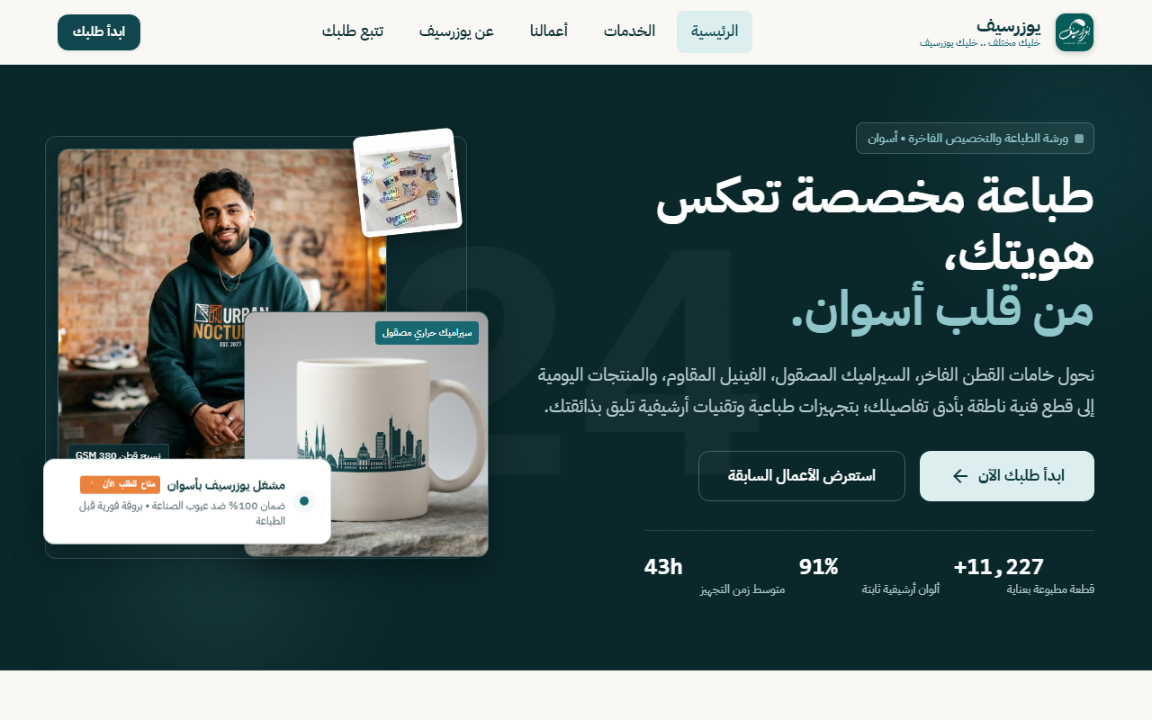
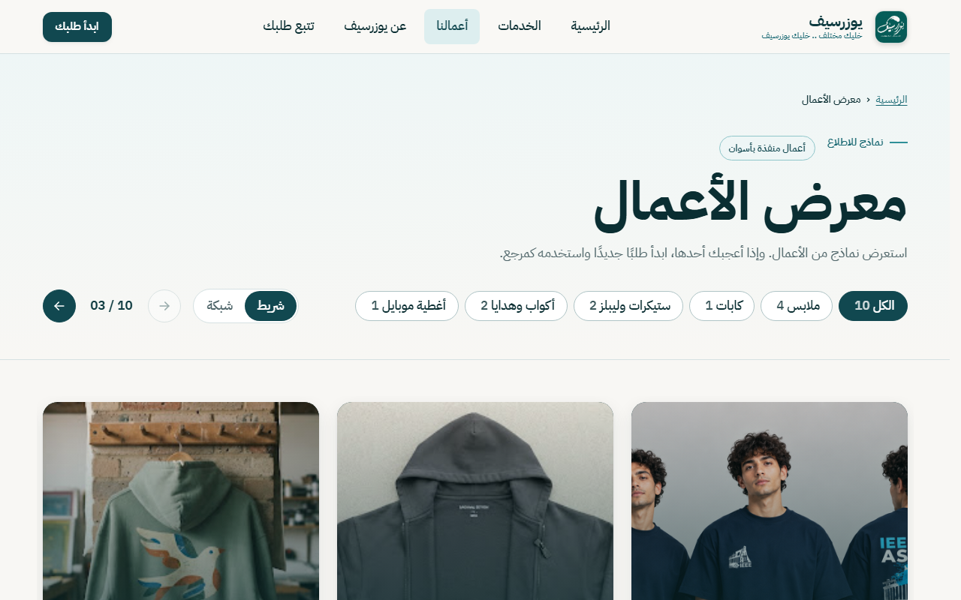
معرض الواجهات الحقيقية • تجربة الديسكتوب
فخامة التصميم البصري واستقرار الشاشات الكبيرة
لقطات شاشة فعلية ملتقطة من الموقع الحي توضح تجانس العناصر والشبكة البصرية.
الصفحة الرئيسية • الهيرو الموزاييكي وإحصائيات المشغل (1280px)
معرض الأعمال • كاروسيل الأرشيف البصري وفلاتر التصنيفات (1280px)

Slide 10
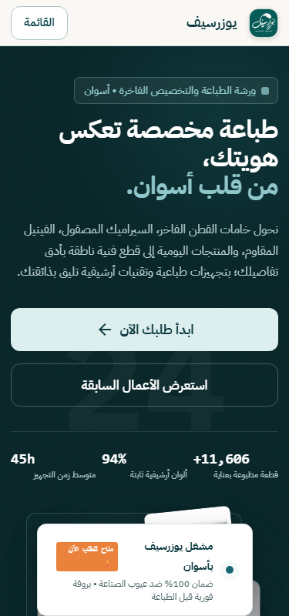
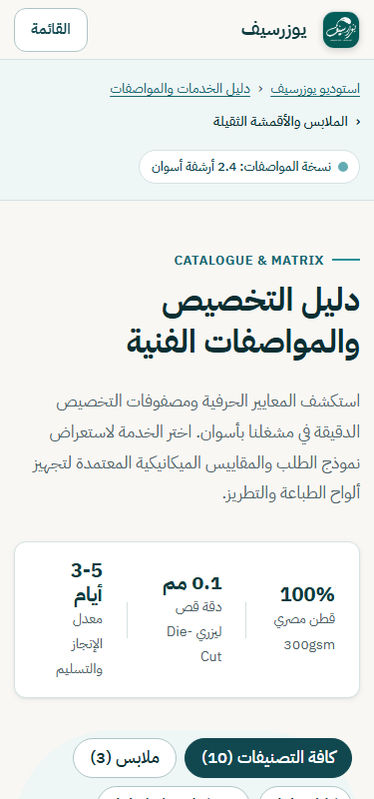
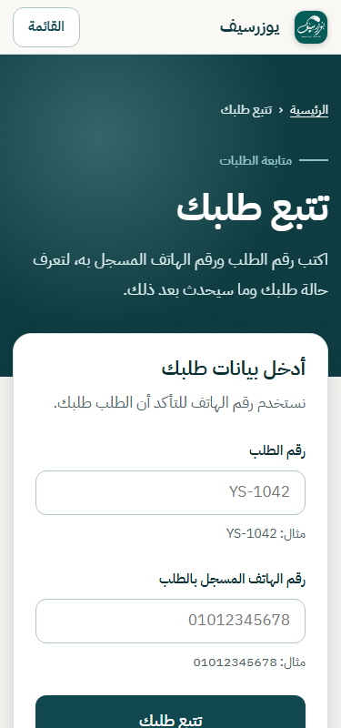
معرض الواجهات الحقيقية • تجربة الموبايل
أعلى درجات الراحة والانسيابية على الهواتف الذكية
لقطات حقيقية على مقاسات الشاشة الصعبة (320px - 414px) مع خلو كامل من أي تمدد أفقي أو تشويه نصي.
الرئيسية (iPhone 375px)
دليل الخدمات والمواصفات
تتبع الطلب بالهاتف والكود

Slide 11
ضمان الجودة واختبارات الأتمتة
تحديات هندسية حقيقية تم اكتشافها وحلها بالكامل
توثيق الاختبارات الآلية والتحسينات الملموسة التي أُجريت أثناء دورة التطوير.
🔍 تحديات تم اكتشافها أثناء التدقيق:
• أوفر فلو 211px بمعالج الطلبات: تسبب زر تغيير الخدمة وشريط المواصفات في تمدد الصفحة لشاشات 320px–480px.
• لوحة تحكم المشغل بالهواتف: ثبات السايد بار بعرض 272px على الموبايل دون تحوله لدرج متحرك.
• مساحات لمس صغيرة بالهيدر: أزرار أقل من 40px تم رصدها على الهواتف المدمجة.
✅ الحلول والنتائج المؤكدة (PASSED):
✓ Zero Horizontal Overflow: إعادة هيكلة الفلكس مع overflow-x: clip ليصبح الفائض 0px عبر كافة الشاشات.
✓ Off-Canvas Admin Drawer: تحويل سايد بار الإدارة إلى درج متحرك ناعم مع خلفية تعتيم Scrim.
✓ Safe-Area & Touch Compliance: ضبط هوامش الأمان للهواتف مع أحجام أزرار لمسية 44px قياسية.
نتائج الفحص النهائي: 0px تمدد أفقي • 17 مقاس شاشة مجتاز بالكامل • 100% اختبارات مؤكدة بـ Playwright.

Slide 12
الخاتمة والتطلعات المستقبلية
جاهزية كاملة للإطلاق ومسار تطوير مستمر
مشروع متكامل يجمع بين الطابع الحرفي الأصيل والهندسة البرمجية الدقيقة لخدمة مجتمع أسوان.
💳 الدفع الإلكتروني المباشر
تكامل بوابات الدفع المصرية المعتمدة (InstaPay / Fawry / محافظ المحمول) لتأكيد دفع العربون آلياً فور اعتماد الطلب.
👕 معاينة تفاعلية 3D
دمج محرك ثلاثي الأبعاد (WebGL/Three.js) يتيح للعميل استعراض مجسم التيشيرت أو الماج بالطباعة قبل الإرسال.
📲 إشعارات واتساب السحابية
ربط واتساب بيزنس كلاود عبر Webhooks لإرسال رسائل تحديث الحالة الفورية للعميل دون أي تدخل يدوي.
شكراً لكم • جاهزون لأي أسئلة وملاحظات
استوديو يوزرسيف بأسوان — IEEE Aswan Student Branch Brand & Build Challenge

